Slide 1
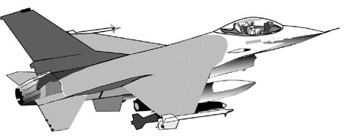
第一部分 软件测试基础
第三章 软件测试的基本概念
北京工业大学软件学院

Slide 2
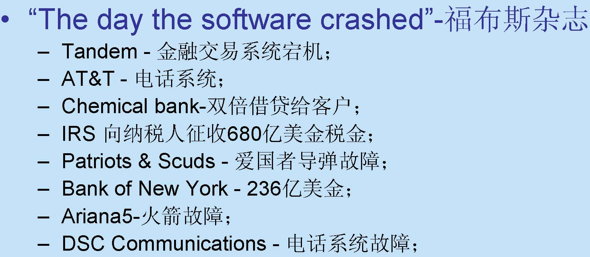

为何要进行软件测试
在开发软件过程中，我们使用了保证软件质量的方法分析、设计和实现软件，但难免还会在工作中犯错误
  在软件产品中就会隐藏着许多错误和缺陷
    规模大、复杂性高的软件更是如此
  这些错误有些是致命性的，如不排除，就会导致生命与财产的重大损失
软件测试是确保软件质量的重要一环，测试是手段，质量是目的,属于软件工程领域
第<number>页 共31页

Slide 3
什么是软件测试
测试一个小软件：
  程序Test， 输入三个整数，表示一个三角形的三个边长，该程序产生一个结果，指出该三角形是等边三角形、等腰三角形还是不等边三角形。
判断三角型的测试用例设计：
输入数据 预期结果
(1) 6;6;6 等边
(2) 8;8;4 等腰
(3) 4;5;6 一般
还应输入非法数据：
0; 7; 9
-7;3; 5
a; 2; 7 等
结论：软件必需经过测试，测试是验证软件是否能达到期望功能的唯一有效的方法。
第<number>页 共31页

Slide 4
软件测试发展历程
20世纪60年代(软件工程建立前)，为表明程序正确而进行测试
1972年在北卡罗来纳大学举行了首届软件测试正式会议
1975年John Good Enough和Susan Gerhart在IEEE上发表《测试数据选择的原理》文章，软件测试被确定为一种研究方向
1979年，Glenford Myers的《软件测试艺术》，对测试定义为
  测试是为发现错误而执行的一个程序或者系统的过程
20世纪80年代早期，“质量”的号角开始吹响
  软件测试定义发生了改变，测试不单纯是一个发现错误的过程，而且包含软件质量评价的内容
  制定了各类标准。
第<number>页 共31页

Slide 5
软件测试发展历程(续)
1983年,Bill Hetzel在《软件测试完全指南》中指出
  测试是以评价一个程序或者系统属性为目标的任何一种活动，测试是对软件质量的度量。
20世纪90年代，测试工具盛行起来
1996年提出：
  测试能力成熟度TCMM（Testing Capability Maturity Model）
  测试支持度TSM（Testability Support Model）
  测试成熟度TMM（Testing Maturity Model）
到了2002年，Rick和Stefan在《系统的软件测试》一书中对软件测试做了进一步定义：
  测试是为了度量和提高被测软件的质量，对测试软件进行工程设计、实施和维护的整个生命周期过程。
第<number>页 共31页

Slide 6
软件测试的定义
软件测试是在软件投入运行前，对软件需求，设计和编码的最终复审，是软件质量保证的关键步骤
软件测试的如下定义：
  测试是对程序或系统能否完成特定任务建立信心的过程
  软件测试就是为了发现程序中的错误而分析或执行程序的过程
    或者说是根据软件开发各阶段的规格说明和程序的内部结构而精心设计一批测试用例，并利用这些测试用例去运行程序，以发现程序错误的过程
  软件测试的目标在于尽可能地发现错误（缺陷）
  软件测试目的在于鉴定程序或系统的属性或能力的各种活动，是软件质量的一种度量
  使用人工或自动手段来运行或测定某个系统的过程，其目的在于检验它是否满足规定的需求（遗漏、超出）或是弄清预期结果与实际结果之间是否有差别
第<number>页 共31页

Slide 7
软件测试的目前状况
软件测试的实践性大于理论性
软件测试理论体系尚不成熟
软件测试工具尚不成熟
软件测试效果对于个人的依赖性比较大
第<number>页 共31页

Slide 8
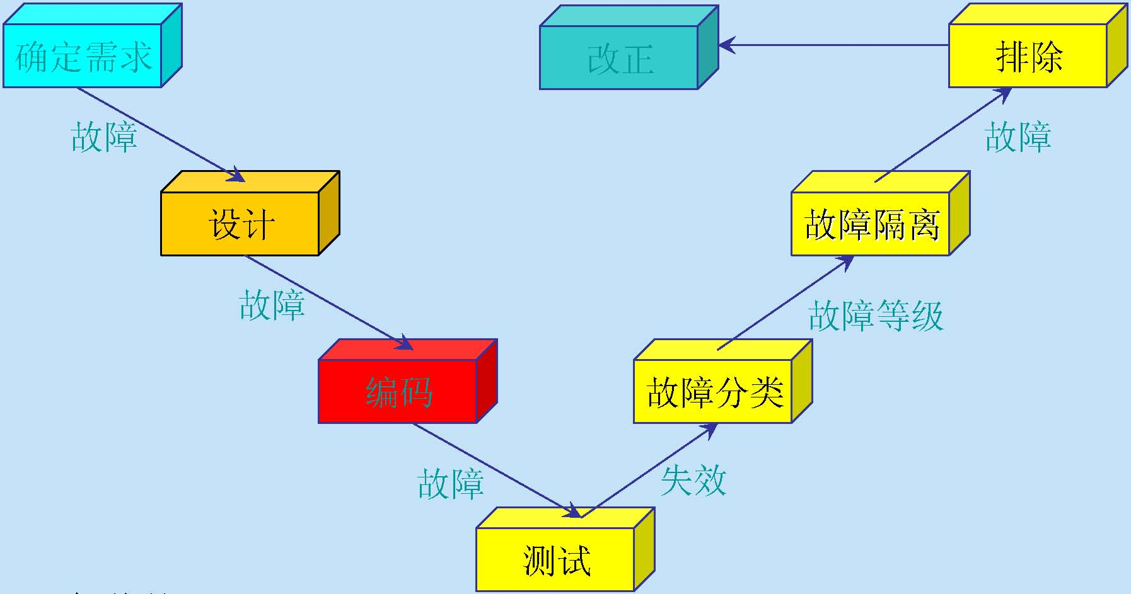
软件测试的重要性
软件设计与编码过程是引入错误的过程，而软件测试是排除软件错误的过程，即通过测试排除软件故障
测试在软件开发中占有重要地位
  测试成本占有开发成本的近一半
第<number>页 共31页

Slide 9
软件测试的目的
立场不同，测试目的不同
  用户普遍希望通过软件测试暴露软件中隐藏的错误和缺陷，以考虑是否可接受该产品
  软件开发者则希望测试成为表明软件产品中不存在错误的过程，验证该软件已正确地实现了用户的要求，确立人们对软件质量的信心
朴素的软件测试目的概念
  测试是程序的执行过程，目的在于发现错误
  一个好的测试用例在于能发现至今未发现的错误
  一个成功的测试是发现了至今未发现的错误的测试
换言之，测试的目的是
  系统地找出软件中潜在的各种错误和缺陷
  能够证明软件的功能和性能与需求说明相符合
  测试不能表明软件中不存在错误，它只能说明软件中存在错误
第<number>页 共31页

Slide 10
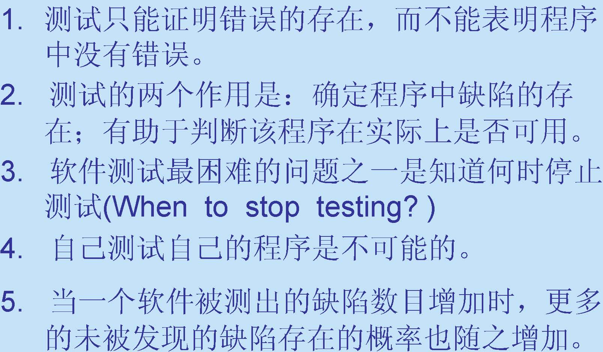
软件测试的公理
第<number>页 共31页

Slide 11
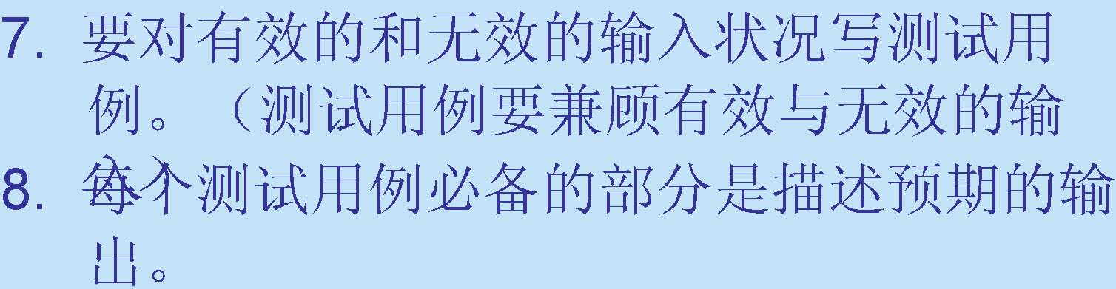
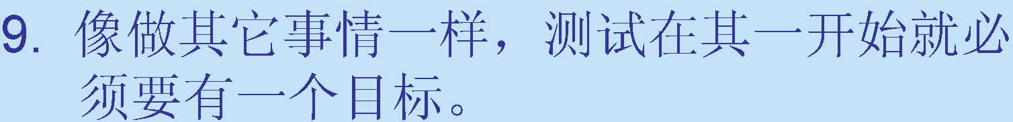
软件测试的公理
6. 一个好的测试用例应当是一个对以前未被发现的缺陷有高发现率的用例，而不是一个表明程序工作正确的用例
第<number>页 共31页

Slide 12
软件测试的一般原则
测试应该基于用户需求
软件测试必须基于“质量第一”的事项去开展工作
事先定义好产品的质量标准
项目一启动,软件测试就开始,而不是等程序写完才开始测试
充分覆盖程序逻辑
第三方测试会更有效，更客观
做好测试计划
测试设计是关键
  测试时间和资源是有限的
  测试到所有情况是不可能的
  避免冗余的测试
应该尽早开始测试
  尽早制定测试计划
  测试从模块级开始
第<number>页 共31页

Slide 13
软件测试的具体原则
把“尽早地和不断地进行软件测试”作为软件开发者的座右铭
明确测试工作量
  测试太少是不负责任，测试过多是一种犯罪
选择最佳的测试策略
  100％的测试是不可能的，不同的用户采用的测试策略是不同的
测试用例应由测试输入数据和对应的预期输出结果组成
程序员应避免检查自己的程序
设计测试用例时，应包括合理的输入条件和不合理的输入条件
充分注意测试中的群集现象
  一般测试后程序中残存的错误数目与该程序中已发现的错误数目成正比
严格执行测试计划，排除测试的随意性
应当对每一个测试结果做全面检查
妥善保存测试计划，测试用例，出错统计和最终分析报告，以方便维护
第<number>页 共31页

Slide 14
软件测试的衡量标准
多
  能够找到尽可能多的、以至于所有的BUG
快
  能够尽可能早地发现最严重的BUG
好
  找到的BUG是关键的、用户最关心的
  找到BUG后能够重现找到的BUG，并为修正BUG提供尽可能多的信息
省
  能够用最少的时间、人力和资源发现BUG
  测试的过程和数据可以重用
第<number>页 共31页

Slide 15
软件测试的发展方向
验证技术
  形式化数学方法，用于关键应用小程序
静态测试
  WALKTHROUGH/INSPECTION/REVIEW(走查/审查/评审)
动态测试
  选择测试策略、设计测试方式和执行测试用例
  分析和评估测试结果
自动测试
  测试管理和测试执行中都有可以自动测试的地方
  选择需要自动测试的地方
  注重回归测试
第<number>页 共31页

Slide 16
软件测试的经验
心理素质最重要
  开发人员
    我不会犯错---任何人都可能犯错
    这种错误不能算作错误---质量是由用户来评价的
    发现我的错误是对我工作的否定---是对我的工作的帮助
  测试人员
    责任心不够，反正测试是不可能发现所有错误--职业教育+激励措施
    没有创造性、枯燥---总结经验，培养敏锐度，提升个人价值和权威
    技术比开发人员差，自信心不足---代表用户，用户满意是就是成功
测试前必须明确预期的输出结果
  否则实际的输出结果很可能成为检验的标准，测试失去意义
必须检查每一个实际输出结果
  很可笑，但是却是事实：不认真检查输出结果
第<number>页 共31页

Slide 17
软件测试的经验（续）
一段程序中存在错误的概率与这段程序已发现的错误数成正比
  编码规范、需求理解、技术能力、内部耦合性都会导致这种“虫子窝”现象
可能的情况下，避免测试自己的软件
  发现不了思路错误
  发现不了环境错误
  心理因素导致测试可能不够彻底和全面
依照用户的要求、配置环境和使用习惯进行测试并评价结果
测试设计决定了测试的有效性和效率，测试工具只能提高测试效率
注意保留测试设计，并注意测试设计的可重用性和说明文档
第<number>页 共31页

Slide 18
软件测试的经验（续）
测试活动要有组织、有计划、有选择
  穷举测试是不可能的
  不充分的测试是不负责任，过度的测试是浪费资源
  计划的活动提高效率
不要放弃随机测试的方法
  测试的不成熟性和艺术性
第<number>页 共31页

Slide 19
测试与软件开发各阶段的关系
软件开发过程是一个自顶向下，逐步细化的过程
  软件计划阶段定义软件作用域
  软件需求分析建立软件信息域、功能和性能需求、约束等
  软件设计把设计用某种程序设计语言转换成程序代码
测试过程是依相反顺序自底向上，逐步集成的过程
  对每个程序模块进行单元测试，消除程序模块内部逻辑和功能上的错误和缺陷
  对照软件设计进行集成测试、检测和排除子系统或系统结构上错误
  对照需求，进行确认测试
  最后从系统全体出发，运行系统，看是否满足要求
软件测试是用人工或自动的方法执行软件并把观察到的行为特性与所期望的行为特性进行比较的过程
  按照传统的观点，软件测试是软件开发过程中的一项活动
  随着对软件测试方法、测试工具和测试技术的研究，测试的概念已经从编程后的评估过程发展成软件开发生命周期中每个阶段的一个必须的活动
第<number>页 共31页

Slide 20
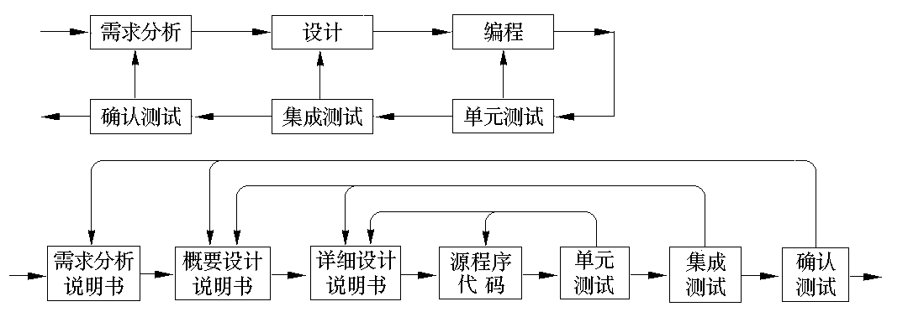
第<number>页 共31页

Slide 21
软件测试的对象
软件测试并不等于程序测试
  软件测试应贯穿于软件定义与开发的整个期间
软件测试的对象
  需求分析——需求规格说明
  概要设计——概要设计说明
  详细设计——详细设计规格说明
  程序编码——源程序及可执行程序
  其他文档等
第<number>页 共31页

Slide 22
软件测试的作用
检查由开发小组开发的软件，测定软件的状态，而不是决定该软件是否能成为产品
软件测试在软件开发过程中的具体作用：
  确认软件产品的存在那些属性和缺乏那些属性
  验证需求是否正确，确认最终产品符合用户真正的要求
  对专门的过程进行分类测试，评价产品的合理性
软件测试最理想的目标
  软件的测试设计与软件产品的设计一样，是一项需要花费许多人力和时间的工作,我们希望以最少量的时间和人力,最大可能地发现最多的错误
第<number>页 共31页

Slide 23
解除软件测试人员的误区
做测试的技术水平低于开发人员
测试人员低人一等
测试人员得不到重视
给人挑毛病，真讨厌
第<number>页 共31页

Slide 24
软件测试人员
测试工具软件开发工程师
  负责写测试工具代码，并利用测试工具对软件进行测试；或者开发测试工具为软件测试工程师服务
软件测试工程师
  负责理解产品的功能要求，然后对其进行测试，检查软件是否存在错误，决定软件是否具有稳定性，并写出相应的测试计划和测试用例
微软软件测试人员与开发人员的比率一般为1.5—2.5左右
现在测试人员需求越来越大，工资越来越高
  因为测试人员水平越高，找到Bug的时间就越早，节省的费用就越多
软件测试人员的任务很清楚
  站在使用者的角度上，通过不断地使用和攻击刚开发出来的软件产品尽量多地找出产品存在的问题或错误(Bug)
第<number>页 共31页

Slide 25
软件测试人员工作内容
软件测试人员是软件开发过程中的质量检测者和保障者，负责软件质量的把关工作。其具体工作有：
  用各种测试技术和方法测试和发现软件中存在的软件错误
  将发现的错误编写成正式的“测试报告”，提交给开发人员进行错误的确认和修复；
  分析软件质量
    在测试完成后，测试人员需要根据测试结果来分析软件质量，包括错误率、错误分布、错误修复等。
    给出软件各种质量特性，包括有功能性、可靠性、易用性、安全性、时间与资源特性等的具体度量（软件质量度量）
    最后给出一个软件是否可以发布或提交用户使用的结论。
第<number>页 共31页

Slide 26
软件测试人员应具备的素质
他们是群探索者
他们是故障排除员
他们不放过任何的蛛丝马迹
他们具有创造性
他们追求完美
他们判断准确
注重策略和外交
善于说服
第<number>页 共31页

Slide 27
测试人员的素质要求(包括开发人员)
素质要求
  责任心，包括坚持原则
  怀疑精神和学习能力，包括好奇
  沟通能力，用户、项目组
  专注力，至少需要耐心和记忆力
  洞察力，来源于经验、逻辑思维能力和敏感度
  团队精神
第<number>页 共31页

Slide 28

测试人员的技术要求(包括开发人员)
技术要求
  计算机操作能力；
  测试环境搭建能力；
  一定的编程基础
    如对编程机制，实现架构有一定的了解，会对测试工作很有帮助，发现很多更深层次的问题；
  测试基本理论和方法
    如掌握测试的基本流程与基本概念，较强的文档能力，会撰写测试报告，会设计、编写测试用例，熟悉测试工具，能够执行测试并跟踪错误等；
第<number>页 共31页

Slide 29
国外软件测试的形式
软件比较发达的国家，特别是美国，软件测试已经发展成为一个独立的产业，体现在：
  软件测试在软件公司中占有重要地位；
  软件测试理论研究蓬勃发展，引领软件测试理论研究的国际潮流；
  软件测试市场繁荣，如：MI，Compuware ，Rational等，其出品的测试工具占领了国际市场
第<number>页 共31页

Slide 30
国内软件测试的形式
目前国内的软件测试一般有下列几种形式：
  软件公司内部进行的功能性测试；
  用户进行的测试；
  第三方测试—专业软件测试人员运用一定的测试工具对软件的质量进行检测
起步较晚，和国外发达国家不少差距
  对软件产品化测试的技术研究比较贫乏
  从业人员较少
  测试服务没有形成足够的规模等
但随着我国软件产业的发展以及对软件质量的重视，软件测试也越来越被人们所看重，软件测试正逐步成为一个新兴产业
第<number>页 共31页

Slide 31
软件测试的就业前景
IT企业迅猛发展，测试人才日渐“走俏”
国内测试人才需求缺口大
软件测试在开放性大城市发展尤为迅猛
国内外测试行业差距对比分析
  在中国120多万软件从业人员中，能担当软件测试职责的不超过5万人
  在软件业发达国家，软件测试人员与开发人员之比接近1:1，而在中国该比例仅为1:8左右，很多企业没有专门的测试职位
职业寿命长，发展前景广阔，待遇优厚
  由于软件测试人才更强调经验积累，在几年的测试经验背景下，可以逐步转向管理或者资深测试工程师，担当测试经理或者 QA 部门主管，所以职业寿命更长
  由于国内软件测试工程师人才奇缺，并且一般只有大中型企业才会单独设立软件测试部门，所以很有保障，待遇普遍较高
第<number>页 共31页

Slide 32

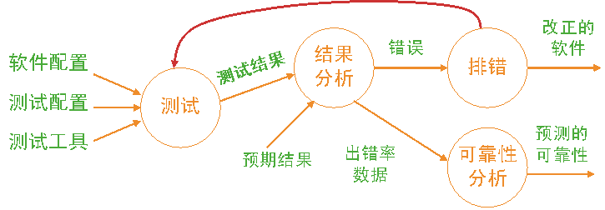
第<number>页 共31页

Slide 33
软件测试信息流
软件配置
  包括软件的需求规格说明、软件设计规格说明、源代码等；
测试配置
  包括测试计划、测试用例、测试驱动程序等；从整个软件工程过程看，测试配置是软件配置的一个子集
测试工具
  为提高软件测试效率，测试配置需要有测试工具支持，它们是为测试的实施提供某种服务
第<number>页 共31页

Slide 34
测试本身缺陷的产生
测试目标定义错误
在开发生命周期中，错误的选择了测试介入时期
选择了低效的测试技术
测试人员专业知识培训不够，工作低效
计划不够详细，测试的随意性很大
测试人员同开发人员沟通困难
软件方面
  使用了不完全的或者不正确的判定标准来设计软件。
  错误的处理了用户的非法操作
  忽略了对关键数据的输出检查
数据问题
  出现了不完整的数据，不正确的数据，过期的数据
第<number>页 共31页

Slide 35
测试效果的好坏是组织级的问题
测试目标定义错误
测试是一件艺术品,很难掌握；测试是一门手艺,很难精通
测试使用的是已定义好的测试流程，有规则可寻
测试要有较高级的组织形式，有效的测试最好由一个独立的团队来实施
  便于确定工作目标
  便于人员的培养与升迁
  利于团队建设
  对质量的忠诚度高
  利于新技术，新方法的产生和推广
  工作职责明确
测试规划
  好的测试不是碰巧发生的，而是规划出来的
  时间上、人员上、环境上、技术上、关系上、组织能力上、资金上
第<number>页 共31页

Slide 36
1.不重视测试，缺少必要的测试资源投入，测试人员比例低
2.过分压缩测试时间，导致测试不充分，遗留问题多
3.测试问题解决不彻底，导致过分的测试重复，测试人员疲劳迎战
4.测试人员缺少成就感，不愿意从事测试，对测试发展前途感觉渺茫
5.测试人员对产品了解不深入，测试力度不够，难以发现深层次问题
6.单纯的手工测试，测试人员都疲了，测试效率低下
7.开发团队需求、计划、方案频繁变动，导致测试不断重复变更，缺少计划性
第<number>页 共31页

Slide 37
1.如何进行测试需求分析，有效控制测试输入？
2.如何根据公司不同的发展阶段确定相应的测试组织结构？确定测试投入？
3.如何设计高质量的测试用例，确保测试的完备性？
4.如何对测试缺陷进行深入分析，明确问题根源，减少测试重复？
5.如何确保测试人员有效参与到产品开发前期，加深对产品的了解？
6.如何规划测试人员的职业发展，提升测试人员的成就感？
7.如何准确地评估产品测试的完备性，明确版本是否可以发布？
8.如何规划、实施自动化测试，减少测试重复，提升测试效率？
第<number>页 共31页

Slide 38
软件测试认识的几个误区
软件开发完成后进行软件测试
软件发布后如果发现质量问题，那是软件测试人员的错
软件测试要求不高，随便找个人多都行
软件自动测试效率高，将取代软件手工测试
软件测试是测试人员的事情，与程序员无关
项目进度紧时少做些测试，时间富裕时多做测试
软件测试是没有前途的工作，只有程序员才是软件高手
第<number>页 共31页

Slide 39
测试用例设计的误区
能发现到目前为止没有发现的缺陷的用例是好的用例
  程序做了它应该做的事情
  程序没有做它不该做的事情
  作为测试实施依据的测试用例，必须要能完整覆盖测试需求，而不应该针对单个的测试用例去评判好坏
第<number>页 共31页

Slide 40
测试用例设计的误区(续)
测试用例应该详细记录所有的操作信息，使一个没有接触过系统的人员也能进行测试
  测试的目的是尽可能发现程序中存在的缺陷，测试本身Project，需要在给定的资源条件下尽可能达到目标
  测试用例的详细程度也需要根据需要确定
测试用例设计是一劳永逸的事情
测试用例不应该包含实际的数据
测试用例中不需要明显的验证手段
第<number>页 共31页

